Slide 1
Oecumenisch Citypastoraat
en
HUISKAMER
van de buurt

Slide 2
Centraal in Enschede

Slide 3
De deur die voor iedereen open staat:

Slide 4
Zo kom je binnen.

Slide 5
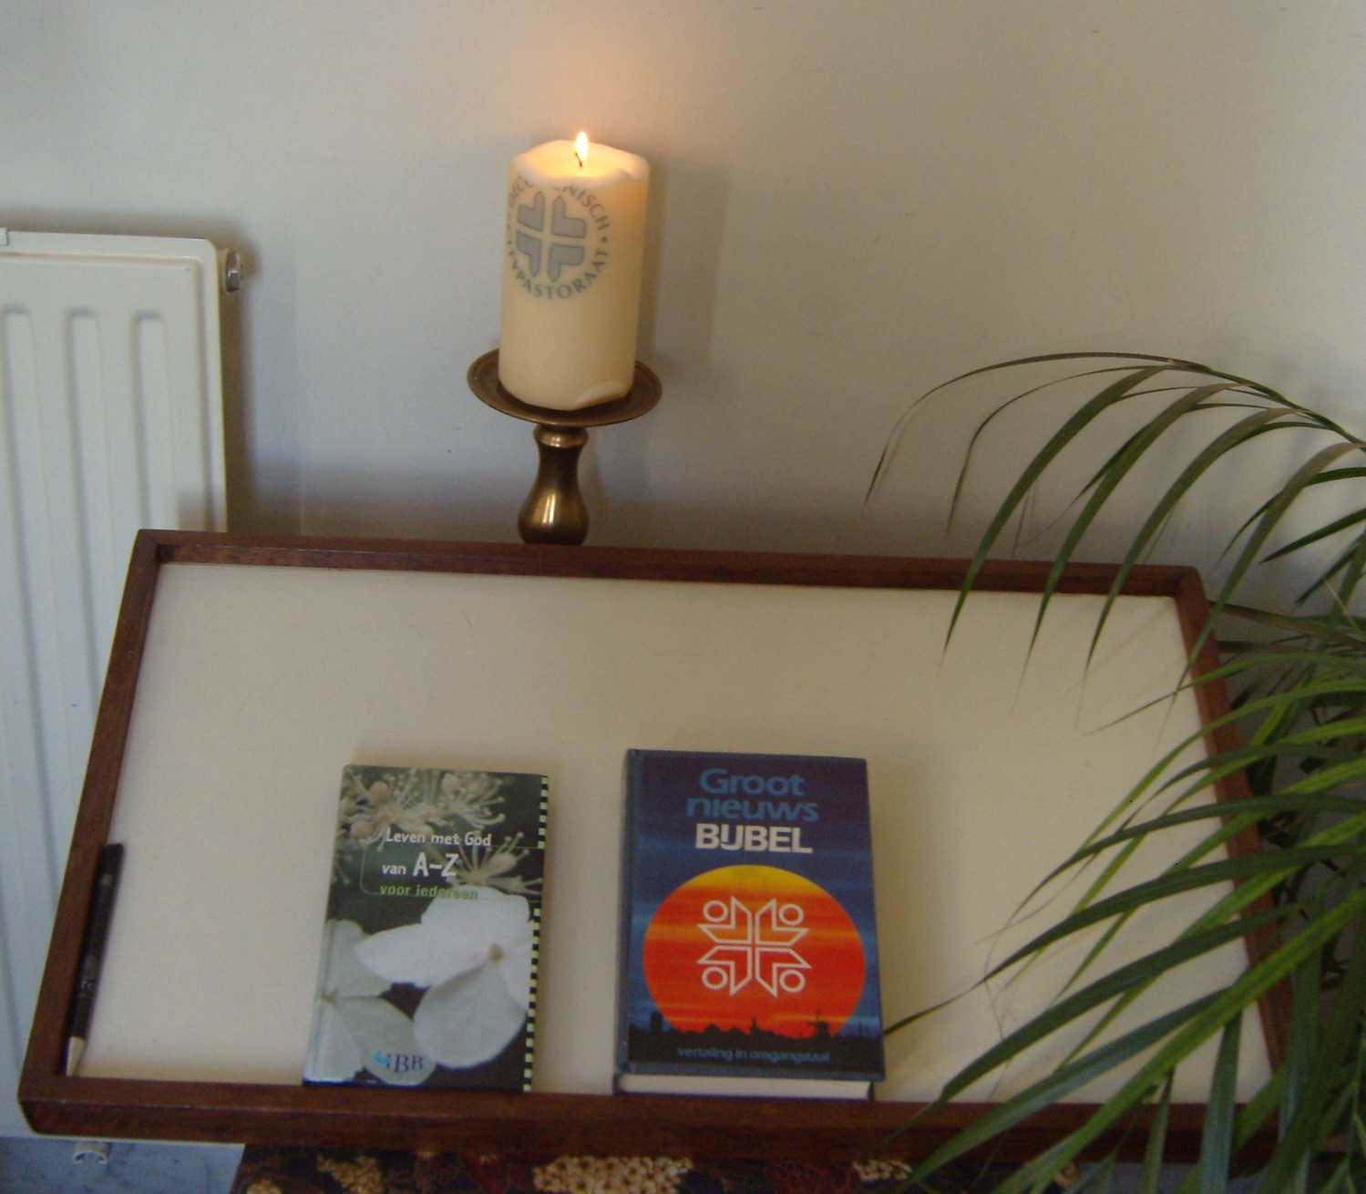
In de “hal” het mededelingenbord en de gedenkplek

Slide 6
De bezoekersruimte op een rustig moment.
Aantallen bezoeken gegroeid naar meer dan 5000 per jaar ;
ongeveer 400 verschillende mensen worden
gastvrij ontvangen door ± 40 vrijwilligers en een professionele kracht.

Slide 7
GASTEN
Tijd en aandacht
Koffie / Thee
en iets erbij
Onderlinge
gesprekken
Individuele
gesprekken
Activiteiten
Vieringen

Slide 8
Kantoor: hier is de pastor beschikbaar voor gesprekken en houden de vrijwilligers het logboek bij.

Slide 9
VRIJWILLIGERS
Scholing
Intervisie
Motivatie
Vieringen

Slide 10
Tafel voor vergaderingen en persoonlijke gesprekken.

Slide 11
Aan dezelfde tafel op donderdag: “dotpainten”

Slide 12
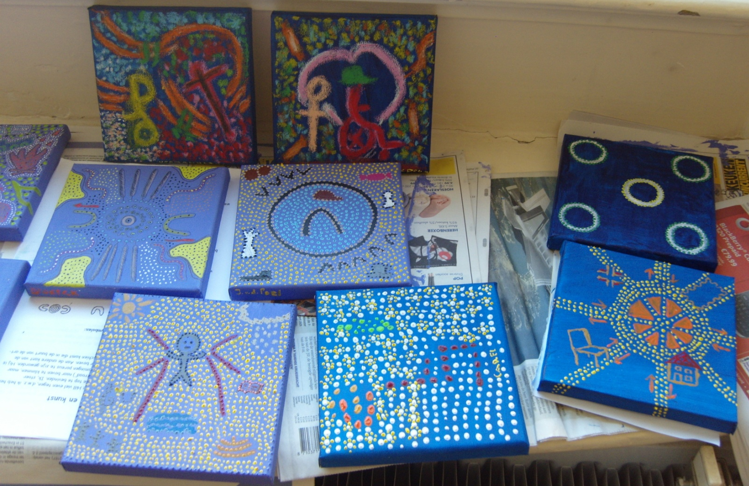
dotpainten = je leven in beeld brengen

Slide 13
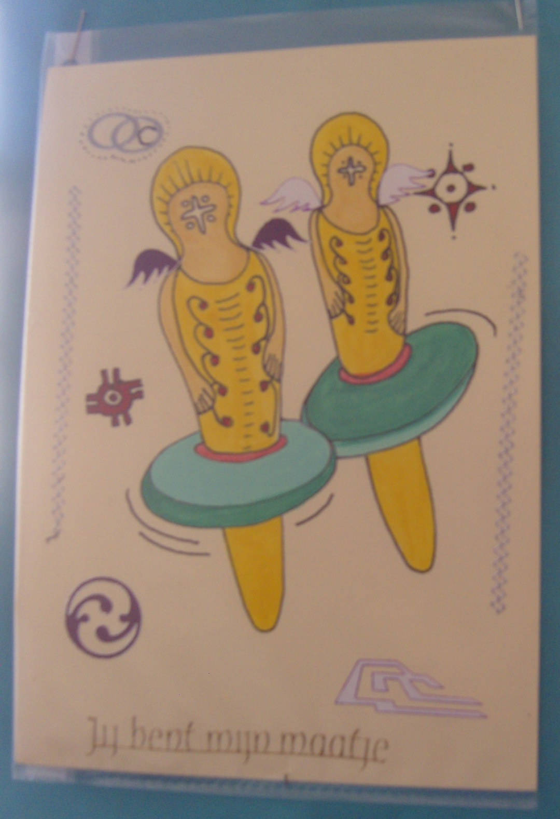
Vrijwilligers en / of gasten laten hun hobby’s zien; hier: zelfgemaakte kaarten en stripfiguren

Slide 14
Stiltehoek, passend bij de tijd van het jaar.

Slide 15
VRIENDEN
Het Citypastoraat is
naast de ondersteuning door de kerken afhankelijk van giften van mensen die het een warm hart toedragen.
Deze ‘Vrienden van het Citypastoraat'
ontvangen enkele keren per jaar een Nieuwsbrief.

Slide 16
NIEUWSBRIEF
geeft informatie over de situatie bij het Citypastoraat.
Vrienden ontvangen de papieren versie.
De inhoud is ook te vinden op
www.citypastoraatenschede.nl/nieuwsbrief

Slide 17
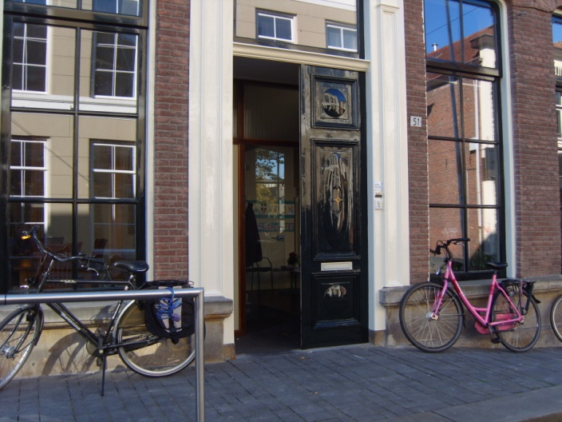
Oecumenisch Citypastoraat Enschede
=
Inloophuis
Huiskamer van de buurt
Ontmoetingsplek
Ruimte voor activiteiten en bezinning
Kortom:
het OCP is een zegen voor de stad!

Slide 18
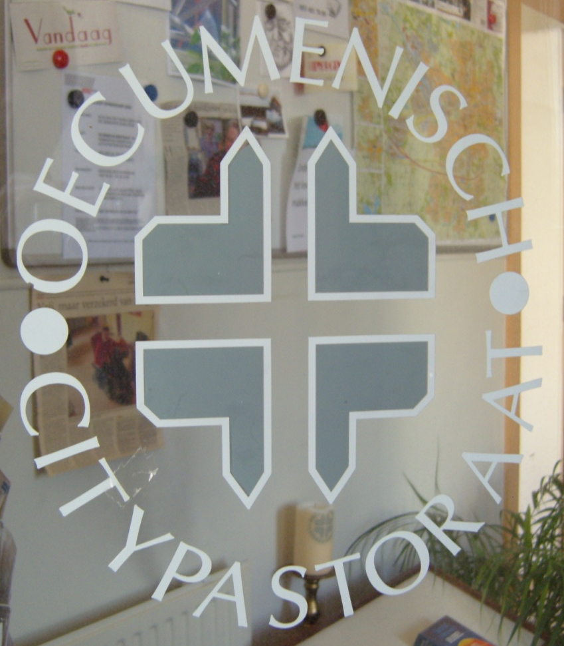
********************************************
Dank voor uw aandacht!
Stichting Oecumenisch Citypastoraat
Langestraat 51, 7511 HB Enschede
Telefoon: 053 – 430 6 1 90
Bank: NL 131 INGB 0664817416
K.v.K.: 410.30801
ANBI-nr. 50773

